Slide 1






Magisches Viereck
Angemessenes stetiges
Wirtschaftswachstum
Außenwirtschaftliches
Gleichgewicht
Preisniveaustabilität
Hoher Beschäftigungsgrad

Slide 2


Gesetz zur Förderung der Stabilität und des Wachstums der Wirtschaft (StabG 1967)
§ 1
Bund und Länder haben bei ihren wirtschafts- und finanzpolitischen Maßnahmen die Erfordernisse des gesamtwirtschaftlichen Gleichgewichts zu beachten. Die Maßnahmen sind so zu treffen, dass sie im Rahmen der marktwirtschaftlichen Ordnung gleichzeitig zur Stabilität des Preisniveaus, zu einem hohen Beschäftigungsstand und außenwirtschaftlichem Gleichgewicht bei stetigem und angemessenem Wirtschaftswachstum.

Slide 3













Angemessenes stetiges Wirtschaftswachstum
Bei einer Bemessung der gesamtwirtschaftlichen Leistung stellt sich die Frage, wie mit einer Situation umzugehen ist, wenn der Wert des BIP in Geldeinheiten bzw. Euro allein aufgrund der Preissteigerung wächst.
-> Daher Unterscheidet man zwischen nominalem und realem Wirtschaftswachstum
Die relative Veränderung des nominalen BIP gegenüber der Vorperiode (Vorjahr)
Veränderung aufgrund von Preisänderungen
Veränderung der Produktionsmenge
Um den Effekt von Preisänderungen auszuschließen, wird das reale BIP mithilfe der Preise des Vorjahres berechnet.
Denn ein wertmäßiger Anstieg des BIP allein aufgrund von Preissteigerungen stellt keine Erhöhung der Wirtschaftsleistung bzw. einen Wohlstandszuwachs dar

Slide 4
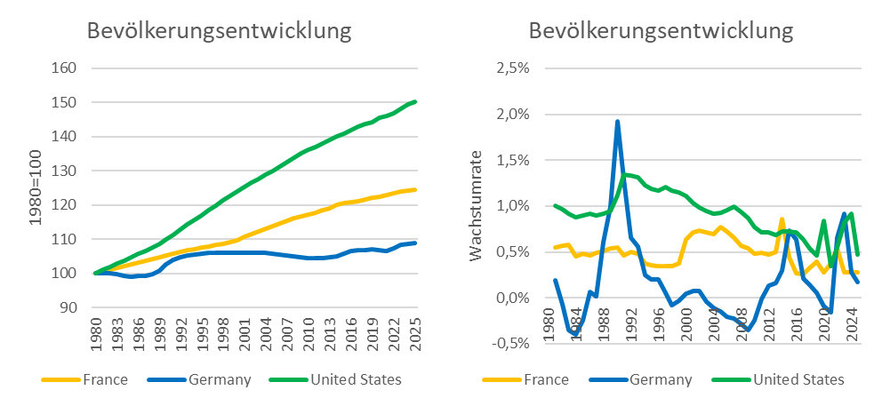



Angemessenes stetiges Wirtschaftswachstum
Indikatoren
Zunahme des realen Bruttoinlandsprodukts
d.h. eine Veränderung der gesamtwirtschaftlichen Leistung bereinigt um die reine Preisentwicklung
Zunahme des realen Pro-Kopf-Einkommens
d.h. eine Bereinigung um das Bevölkerungswachstum in der betrachteten Periode
→ In entwickelten Volkswirtschaften kann man eine 1%-3% Zunahme dieser Indikatoren als angemessen bezeichnen. Zudem ist von allzu großen konjunkturellen Schwankungen im Zeitverlauf abzusehen
Quelle: IMF

Slide 5










Genaue Berechnung des realen BIP
Das reale BIP wird seit 2005 als Kettenindex berechnet (Achtung in vielen Leerbüchern und Erklärungen im web steht hier noch die alte Festpreisbasis als Erklärung!).
Es beschreibt die Produktionsleistung zu konstanten Preisen des Vorjahres. Das Basisjahr t wird gleich Index_{real}(t)=100 gesetzt und die Folgejahre ergeben sich dann rekursiv als
BIP(t+1) zu Preisen von t
Index_{real}(t+1) = Index_{real}(t)
BIP(t) zu Preisen von t
P₁(t)•X₁(t+1)+P₂(t) •X₂(t+1)+…
= Index_{real}(t)
P₁(t) •X₁(t)+P₂(t) •X₂(t)+…
mit P₁, P_{2,}… Preise der Güter 1,2,… ;X₁, X₂,… Mengen der Güter 1,2,… und t: Zeitindex

Slide 6






Reales Wirtschaftswachstums und BIP-Deflator
Das reale Wirtschaftswachstum ergibt sich als die Veränderungsrate des realen Kettenindex:
BIP-Index_{real}(t) – BIP-Index_{real}(t-1)
Wirtschaftswachstum = g(t)=
BIP-Index_{real}(t-1)
BIP-Index_{nom}(t)
BIP-Deflator(t) = 100
BIP-Index_{real}(t)
Die Veränderungsrate des BIP-Deflators wiederspiegelt den reinen Preiseffekt in der Veränderung des nominalen BIP (nicht der BIP-Deflator selbst wie in einer Berechnung mit Festpreisbasis)

Slide 7
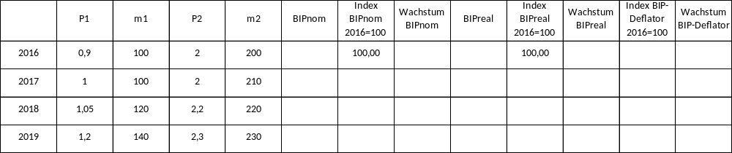
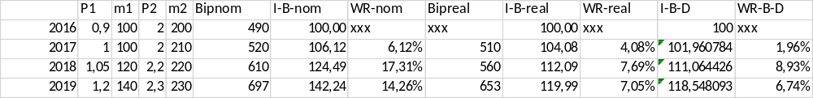
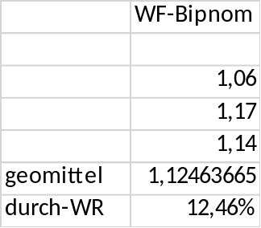









Beispiel

Slide 8
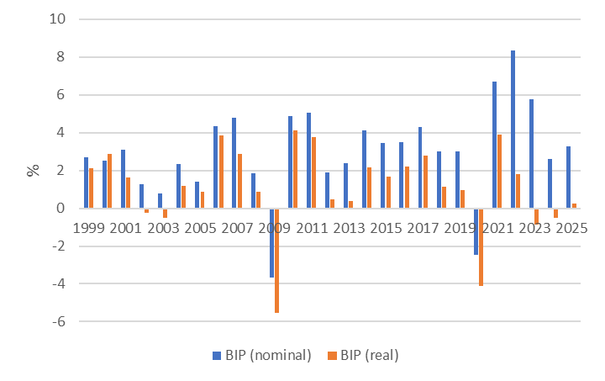
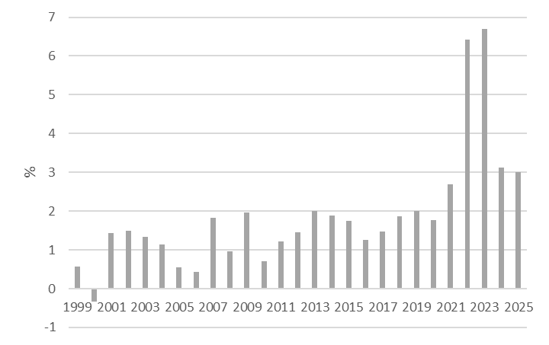















Nominales und reales Wirtschaftswachstum Deutschland
Veränderungsrate BIP-Deflator
Quelle: Destatis

Slide 9


Nominales BIP/reales BIP/BIP-Deflator
Die Veränderung im nominalen BIP spiegelt die Veränderung aus Preisänderungen und Änderungen in der Wirtschaftsleistung wider.
Die Veränderung des realen BIP zeigt, um wie viel die Wirtschaftsleistung gewachsen ist.
Über die Veränderungsrate des BIP-Deflators kann die Veränderungsrate des nominalen BIP um die reine Preisänderung korrigiert werden

Slide 10
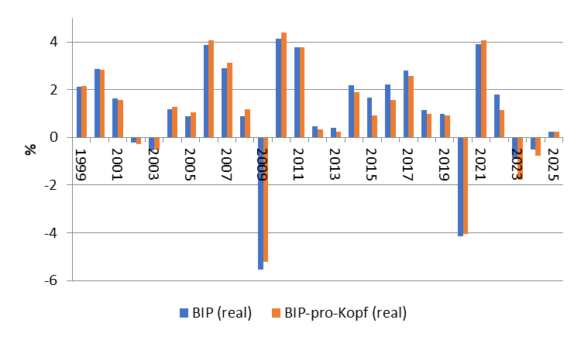







Vergleich des Wirtschaftswachstums gemessen am realen BIP und realen BIP pro Kopf im Vergleich seit Einführung des Euro (Deutschland)
Quelle: Destatis

Slide 11




























Ziel der Preisniveaustabilität
Gründe:
Erhaltung der Signalfunktion des Preises für die Knappheit eines Guts
Werterhaltung über die Zeit durch Geldaufbewahrung
Vermeidung von Transaktionskosten durch Umetikettierung
Vermeidung von Ungerechtigkeiten im Gläubiger-Schuldner-Verhältnis
Stabile Konsum-Sparentscheidungen

Slide 12
Messung des Geldwerts
Zur Bestimmung der Kaufkraft des Geldes können nicht nur Einzelpreise betrachtet werden, sondern es muss ein Durchschnitt über eine Vielzahl von Gütern bestimmt werden.
→ Der Geldwert wird deshalb über Preisindices gemessen, die auf einer repräsentativen Auswahl von Gütern basieren.
Die Bestimmung des Preisindices richtet sich nach
der Zielgruppe
des Warenkorbs
der Gewichtung der Einzelgüter

Slide 13

Bestimmung der Inflationsrate
Festlegung des Warenkorbs
  Bestimmung der Güter und Dienstleistungen, die von einem typischen Haushalt konsumiert werden
  Gewichtung der einzelnen Güter nach deren Bedeutung
Ermittlung von Preise:
  Feststellung der Preise der Güter des Warenkorbs zu einem gegebenen Zeitpunkt
Preis des Warenkorbs:
  Multiplikation jedes Preises mit seinem Gewicht und anschließende Aufsummierung ergibt den Preis des Warenkorbs zu einem gegebenen Zeitpunkt

Slide 14
Bestimmung der Inflationsrate
Auswahl eines Basisjahrs:
  Bestimmung eines Basisjahrs, welches auf 100 gesetzt wird.
  Den Index des Jahres t erhält man, indem man den Preis Warenkorbs zum Zeitpunkt t durch den Preis des Warenkorbs des Basisjahres teilt und anschließend mit 100 multipliziert
Bestimmung der Inflationsrate:
  Die Inflationsrate erhält man, indem man die jährliche Veränderungsrate des Preisindex bestimmt

Slide 15





Verbraucherpreisindex (VPI)
Der Verbraucherpreisindex berechnet sich aus einem "Warenkorb", der sämtliche von privaten Haushalten in Deutschland gekaufte Waren und Dienstleistungen repräsentiert. Jedem der in dem Warenkorb enthaltenen Güter wird gemäß seiner Bedeutung für die privaten Haushalte ein Gewicht zugeordnet. Formal berechnet sich der VPI damit als das gewichtete arithmetische Mittel aus den Preisen der im Warenkorb enthaltenen Güter und den zugeordneten Gewichten:
$VPI=\sum_{i=1}^{n}{g_{i}∙p_{i}}$ $g_{i}$: Gewicht des i-ten Gutes
$p_{i}$: Preis des i-ten Gutes
Ausführliche Beschreibung des statistischen Bundesamtes

Slide 16
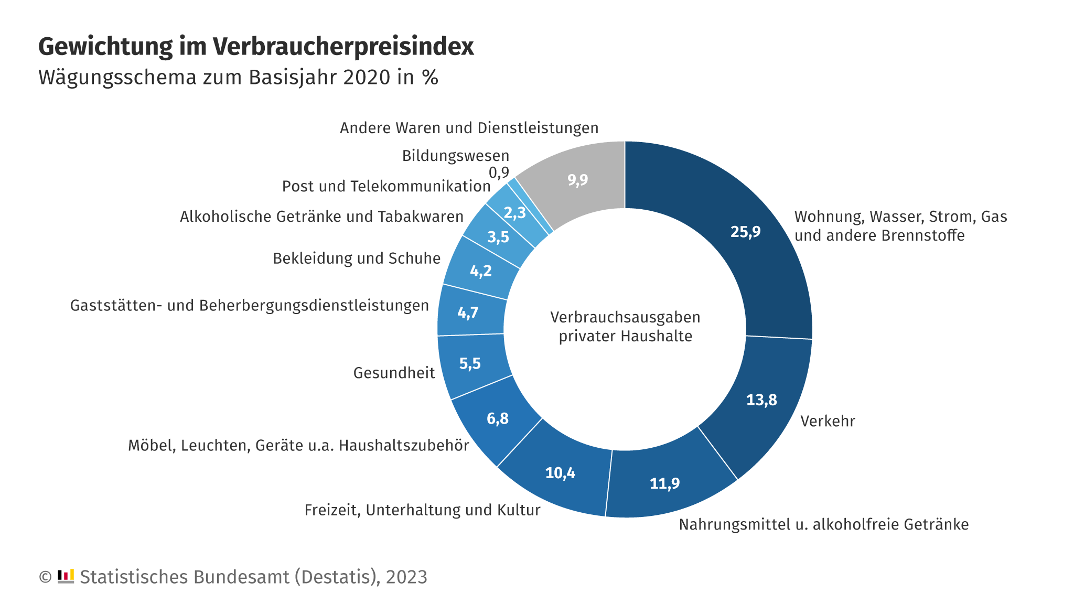

Wägungsschema des Verbraucherpreisindex
Oder das Preiskaleidoskop des Stabu
https://www.destatis.de/DE/Themen/Wirtschaft/Preise/Verbraucherpreisindex/PreisKaleidoskopUebersicht.html
Hier könnt Ihr eure eigene Inflationsrate ausrechnen
https://www.destatis.de/DE/Service/Statistik-Visualisiert/persoenlicher-inflationsrechner-uebersicht.html
Video Destatis
https://www.destatis.de/DE/Themen/Wirtschaft/Preise/Verbraucherpreisindex/inflation.html

Slide 17
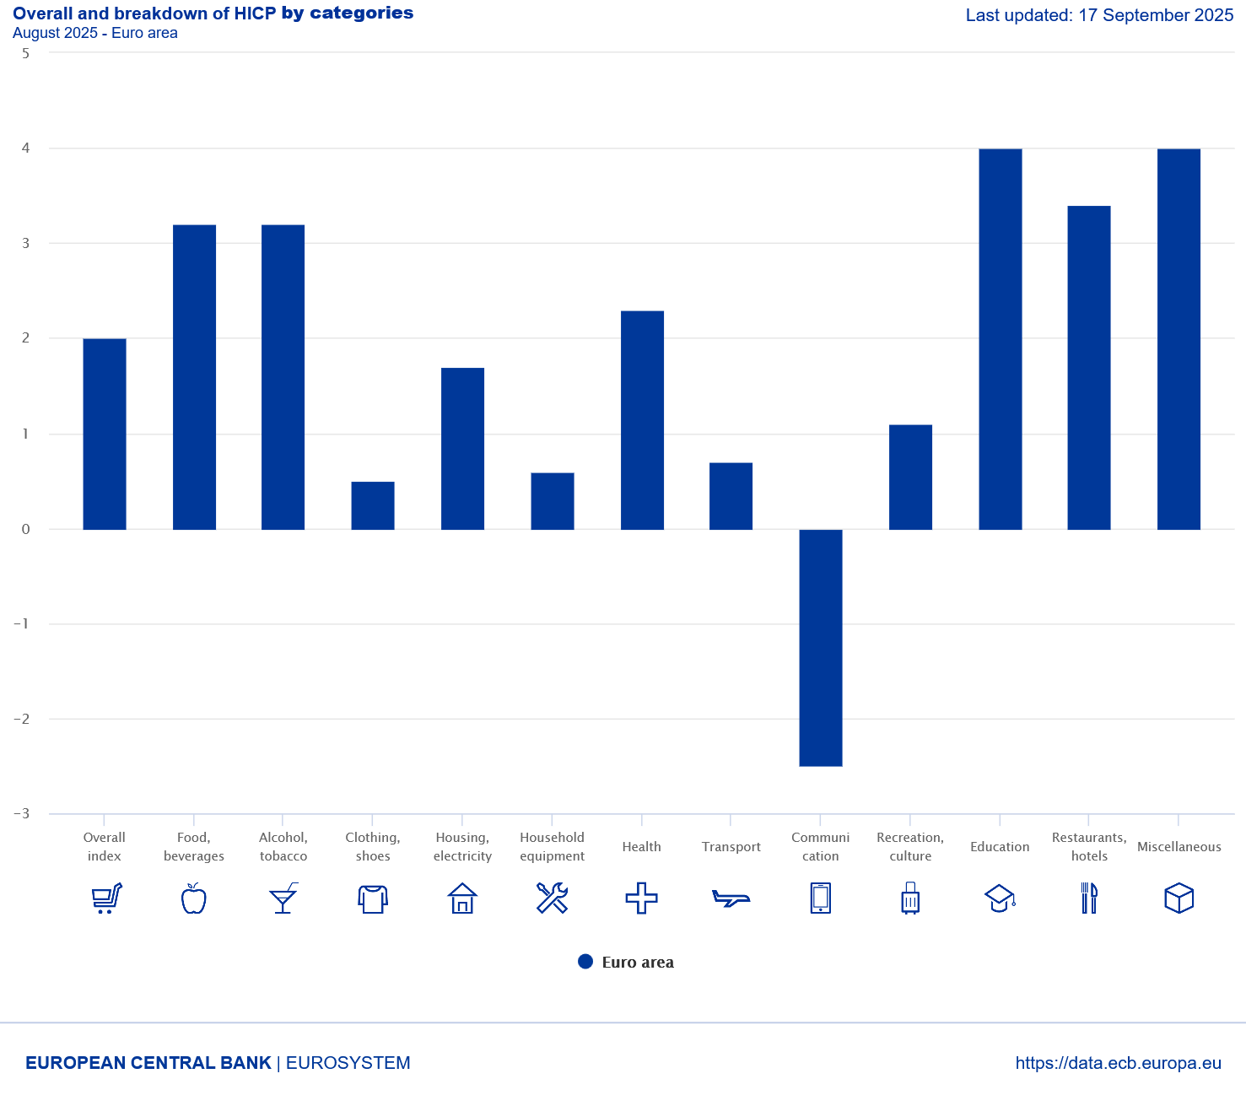
Weighting scheme of the HCPI
https://www.ecb.europa.eu/stats/macroeconomic_and_sectoral/hicp/html/index.en.html

Slide 18
Inflationsrate
Die Inflationsrate berechnet sich als die relative Veränderung des Verbraucherpreisindex gegenüber dem Vorjahr:
$Inflation\left(t\right)=\frac{VPI(t)−VPI(t−1) }{VPI(t−1)}$ t: Zeitindex

Slide 19




Preisniveaustabilität
Allgemein akzeptiertes Maß für die Messung des Preisniveaus
ist der Verbraucherpreisindex (VPI) bzw. im Umfeld der
Eurozone der Harmonisierte Verbraucherpreisindex (HVPI).
Definition der Europäischen Zentralbank:
Preisstabilität ist definiert als Anstieg des Harmonisierten Verbraucherpreisindex (HVPI) für das Euro-Währungsgebiet von
2 % gegenüber dem Vorjahr. Die EZB legt diesem Zusammenhang ein symmetrisches Inflationsziel von 2% in der mittleren Frist fest.

Slide 20
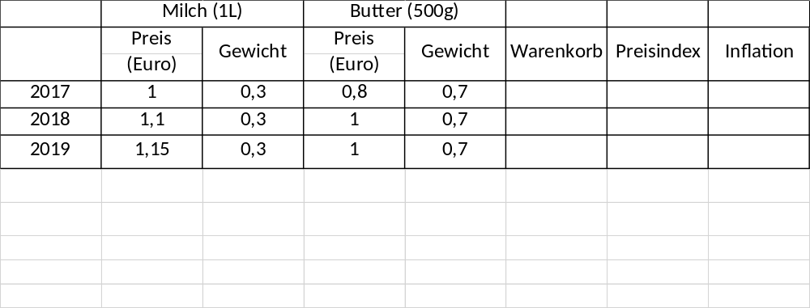








Berechnen Sie den Preisindex 2017 – 2019 (2017=100)
die Inflationsraten 2018 und 2019, sowie die durchschnittliche Inflationsrate zwischen 2017 – 2019.
Beispiel

Slide 21



Verschiedene Preisindices
Verbraucherpreisindex → gängiger Inflationsbegriff, relevant für die privaten Konsumentscheidungen
BIP-Deflator → Index der gesamtwirtschaftlichen Produktion, Verteilungsspielraum für Lohnverhandlungen
Außenhandelspreise → Indices für die Güterein- und –ausfuhr
Großhandelspreisindex → Preisentwicklung der im Großhandel abgesetzten Waren, Frühindikator für die Inflationsentwicklung

Slide 22
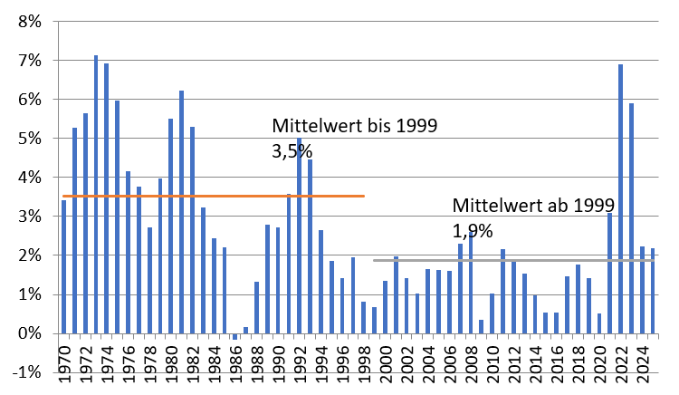
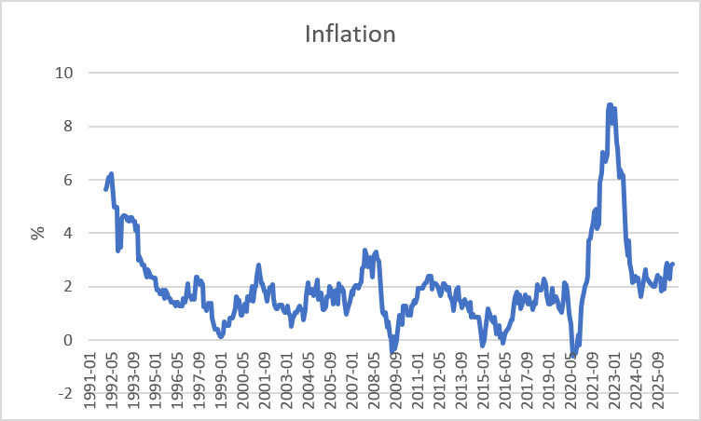







Inflation Deutschland
Quelle: Statistisches Bundesamt, bis 1990 Index für alle privaten Haushalte, ab 1990 VPI

Slide 23
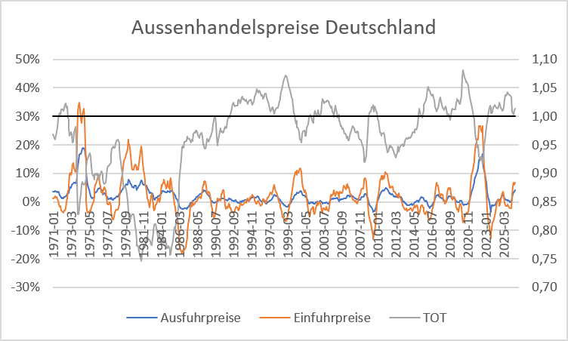
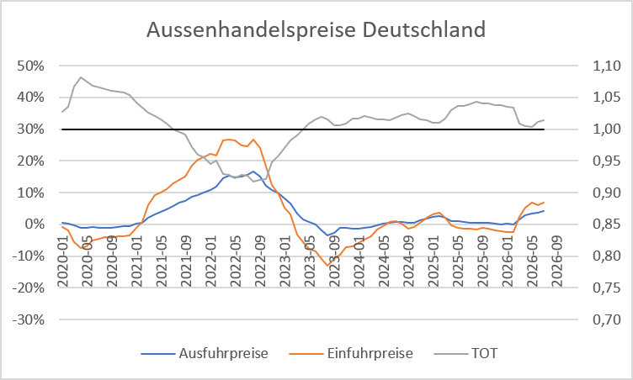



Außenhandeslpreise Deutschland
Quelle: Bundesbank, YoY

Slide 24
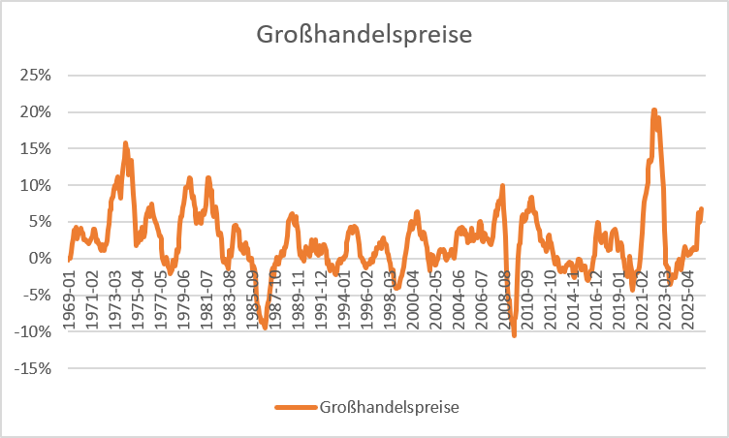
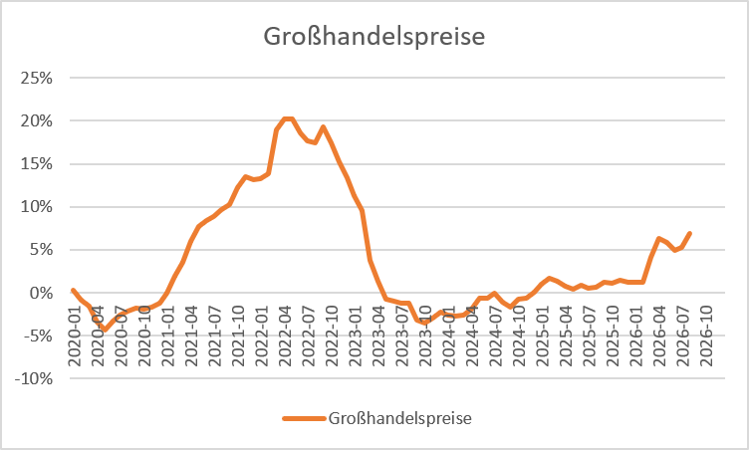



Großhandelspreise Deutschland
Quelle: Destatis, YoY

Slide 25
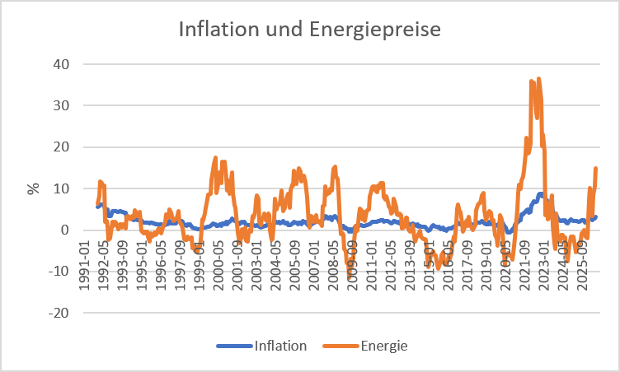


Anteil der Energiekomponente am Verbraucherpreisindex (Deutschland)
Quelle: Bundesbank

Slide 26
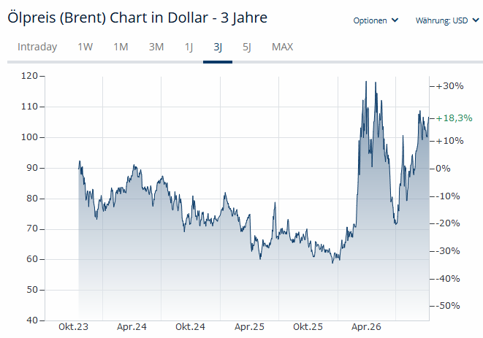









Einflussgrößen des Verbraucherpreisindex
Die Energiekomponente hat ungefähr einen Anteil von 10% am Gesamtindex.
Wie hoch ist die Inflationsrate, wenn die Preise für Energie um 15% gegenüber dem Vorjahr steigen und alle anderen Preise gleich bleiben?

Slide 27






Hoher Beschäftigungsgrad
Ziel ist es einen Zustand der Vollbeschäftigung zu erreichen.
D.h. jede arbeitswillige Erwerbspersonen befindet sich in einer Beschäftigung.
Allgemein akzeptierte Maßzahl ist Arbeitslosenquote gemäß des statistischen Bundesamtes.
In Deutschland geht man derzeit bei einer Arbeitslosenquote in Höhe von 3%-4% von Vollbeschäftigung aus
Definition folgt

Slide 28


Arbeitslosigkeit gemäß der Bundesagentur für Arbeit (registrierte Arbeitslose) § 138 Sozialgesetzbuch (SGB III)
(1) Arbeitslos ist, wer Arbeitnehmerin oder Arbeitnehmer ist und
1. nicht in einem Beschäftigungsverhältnis steht (Beschäftigungslosigkeit),
2. sich bemüht, die eigene Beschäftigungslosigkeit zu beenden (Eigenbemühungen), und
3. den Vermittlungsbemühungen der Agentur für Arbeit zur Verfügung steht (Verfügbarkeit).
(2) Eine ehrenamtliche Betätigung schließt Arbeitslosigkeit nicht aus, wenn dadurch die berufliche Eingliederung der oder des Arbeitslosen nicht beeinträchtigt wird.
(3) Die Ausübung einer Beschäftigung, selbständigen Tätigkeit, Tätigkeit als mithelfende Familienangehörige oder mithelfender Familienangehöriger (Erwerbstätigkeit) schließt die Beschäftigungslosigkeit nicht aus, wenn die Arbeits- oder Tätigkeitszeit (Arbeitszeit) weniger als 15 Stunden wöchentlich umfasst; gelegentliche Abweichungen von geringer Dauer bleiben unberücksichtigt. Die Arbeitszeiten mehrerer Erwerbstätigkeiten werden zusammengerechnet.
(4) Im Rahmen der Eigenbemühungen hat die oder der Arbeitslose alle Möglichkeiten zur beruflichen Eingliederung zu nutzen. Hierzu gehören insbesondere
1. die Wahrnehmung der Verpflichtungen aus der Eingliederungsvereinbarung,
2. die Mitwirkung bei der Vermittlung durch Dritte und
3. die Inanspruchnahme der Selbstinformationseinrichtungen der Agentur für Arbeit.
(5) Den Vermittlungsbemühungen der Agentur für Arbeit steht zur Verfügung, wer
eine versicherungspflichtige, mindestens 15 Stunden wöchentlich umfassende zumutbare
Beschäftigung unter den üblichen Bedingungen des für sie oder ihn in Betracht kommenden
Arbeitsmarktes ausüben kann und darf,
2. Vorschlägen der Agentur für Arbeit zur beruflichen Eingliederung zeit- und ortsnah Folge
leisten kann,
3. bereit ist, jede Beschäftigung im Sinne der Nummer 1 anzunehmen und auszuüben, und
4. bereit ist, an Maßnahmen zur beruflichen Eingliederung in das Erwerbsleben teilzunehmen.

Slide 29





Arbeitslosigkeit gemäß ILO-Konzept
(Erwerbslose)
Als arbeitslos gelten Personen zwischen 15 und 74, die
weniger als eine Stunde pro Woche gearbeitet haben,
in den vergangenen vier Wochen aktiv Arbeit gesucht haben und
innerhalb von zwei Wochen für eine Arbeitstätigkeit verfügbar sind
Die Erhebung der ILO-Arbeitsmarktstatistik ist in Deutschland Teil des Mikrozensus, einer computergestützten Haushaltsbefragung

Slide 30
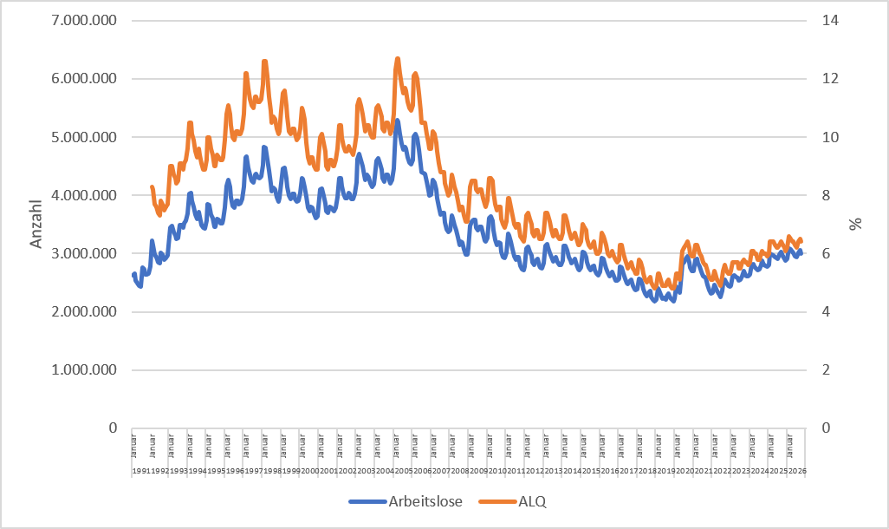
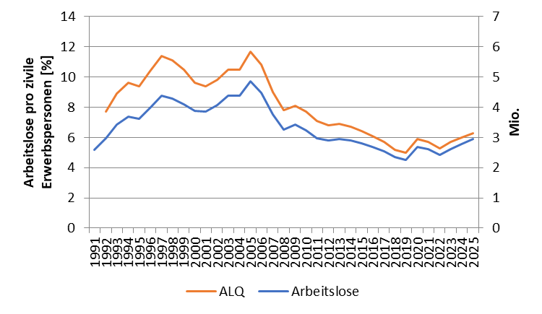









Entwicklung der Arbeitslosigkeit in Deutschland
Quelle: Bundesagentur für Arbeit

Slide 31
Arten von Arbeitslosigkeit
Kurzfristig: Saisonale und friktionelle Arbeitslosigkeit
Mittelfristig: Konjunkturelle Arbeitslosigkeit
Langfristig: Strukturelle Arbeitslosigkeit
Bis zu ca. 1 Jahre
Bis zu ca. 3 Jahr
über 3 Jahre

Slide 32







Kurzfristige Arbeitslosigkeit
Saisonale Arbeitslosigkeit:
Produktionsschwankungen im Jahresverlauf z. B. in der Landwirtschaft
und Bauwirtschaft
Nachfrageschwankungen im Jahresverlauf z. B. im Tourismus durch
Wetterlage und Schulferien
Einstellungszyklen
Friktionelle Arbeitslosigkeit:
Unvollständige Information am Arbeitsmarkt verzögert die Vermittlung
von Arbeitsplätzen und Arbeitskräften, z. B.
– durch die Zeit für die Suche nach geeigneten Stellen bzw. Bewerbern
– fehlende Weitergabe freier Stellen an die Arbeitsagenturen

Slide 33



Mittel- und langfristige Arbeitslosigkeit
Konjunkturelle Arbeitslosigkeit:
Konjunkturelle Schwankungen können zu einer Unterauslastung des
Produktionspotenzials führen (siehe Thema Konjunkturzyklus später!)
→ dadurch kommt es zu einem Rückgang der Arbeitsnachfrage
Strukturelle Arbeitslosigkeit:
Sektoraler Strukturwandel, z. B. durch Gesetzesänderungen (Energiewende)
→ Wegfall von Arbeitsplätzen in der Atomindustrie
und Kohleindustrie
→ Grundlegende Veränderungen im
Automobilsektor, der deutschen Kernindustrie
Technologischer Wandel, z. B. Rationalisierungsmaßnahmen und Ersetzung
von Arbeit durch Kapital durch den Einsatz von
Robotern, KI und Digitalisierung im Produktionsprozess
Regionale bzw. qualifikatorische Diskrepanz zwischen Arbeitsangebot und
Nachfrage, z.B. durch demographischen Wandel oder fehlende Industrien im ländlichen Raum

Slide 34
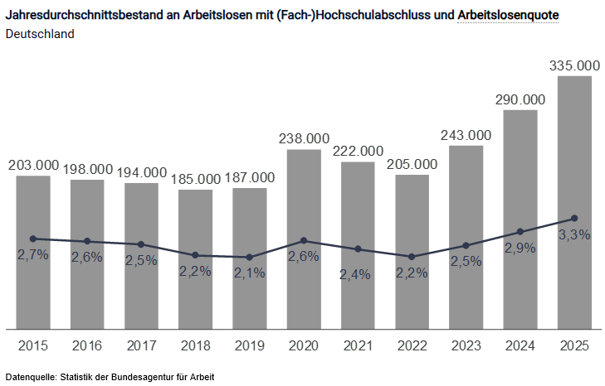
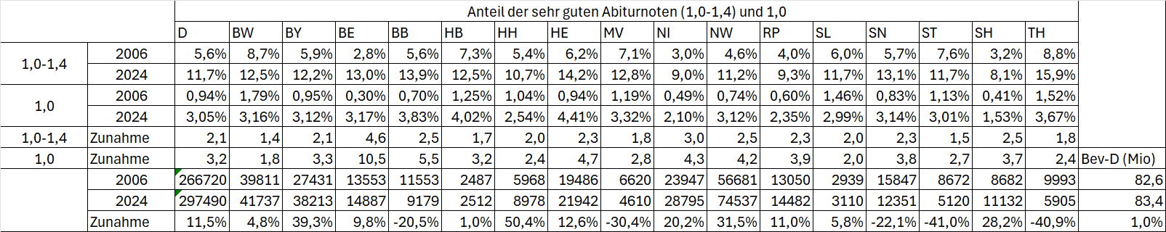
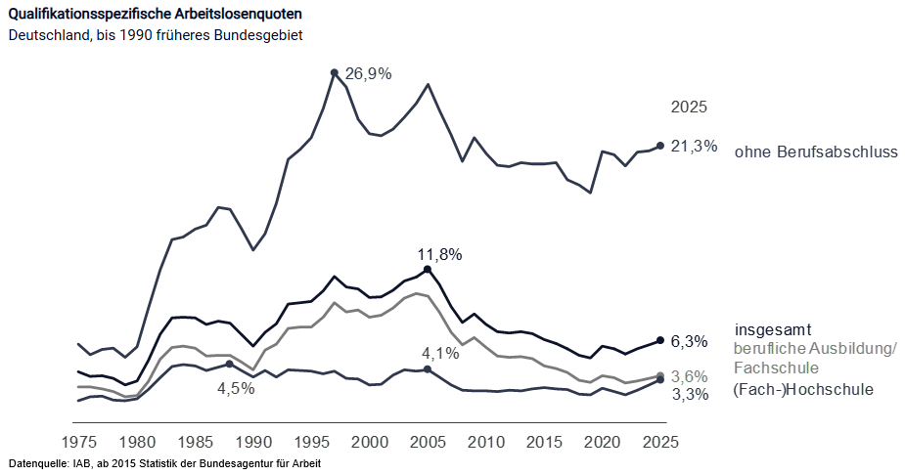
Exkurs: Akademikerarbeitslosigkeit (Quelle: BA)

Slide 35
Verdeckte Arbeitslosigkeit
Teilnehmer an Qualifizierungsmaßnahmen
Vorruhestand
Kurzarbeit
vorübergehend arbeitsunfähig erkrankt
Arbeitsbeschaffungsmaßnahmen

Slide 36
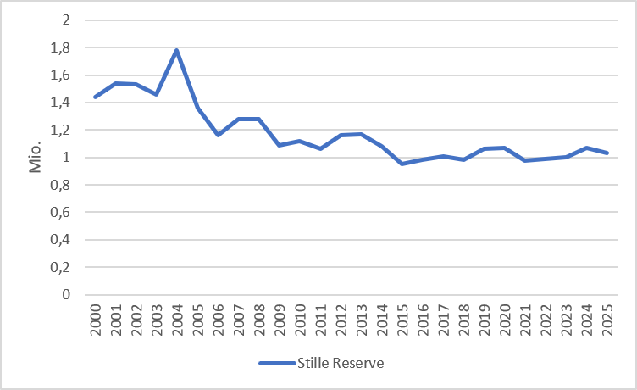
Verdeckte Arbeitslosigkeit (stille Reserve)in Deutschland
Stille Reserve in Maßnahmen:
weder beschäftigt noch als arbeitslos registriert. Bsp.: berufliche Fort- und Weiterbildung, Sprachkurse, Vorruhestand
Stille Reserve in engerem Sinne:
Aktuell nicht suchend, aber grundsätzlich gewillt eine Arbeit aufzunehmen
Quelle: IAB

Slide 37
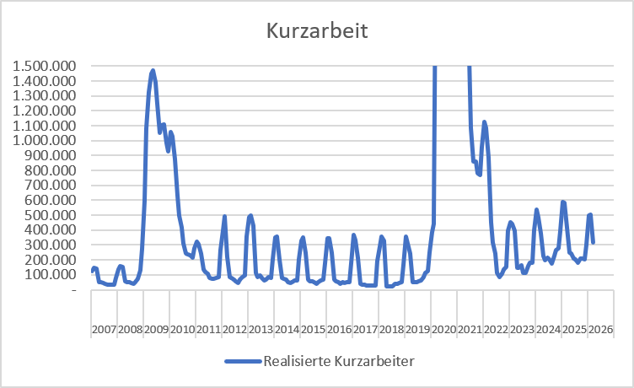
Kurzarbeit: Deutschland
Quelle: BA

Slide 38
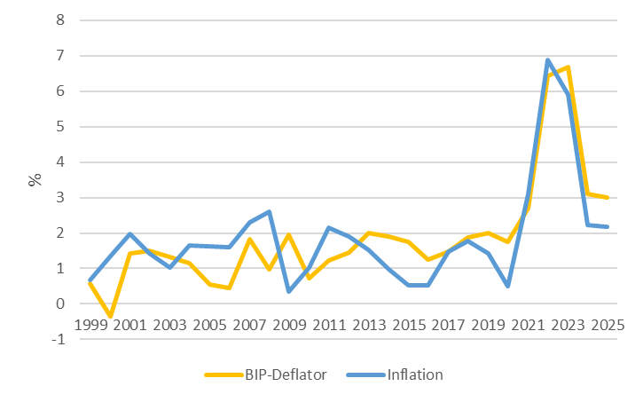
Bedeutung von VPI und BIP-Deflator für den Arbeitsmarkt
Quelle: Destatis,

Slide 39
Außenwirtschaftliches Gleichgewicht
Es gibt keine allgemein akzeptierte Definition!
Dieses Ziel ist aus der Historie heraus zu verstehen, dass Deutschland in den 1960er
und 1970er Jahren sich im System fester Wechselkurse befand. Das Ziel bedeutete
damit vornehmlich dieses System durch die Außenwirtschaftsbeziehungen nicht zu
gefährden
→ Zusammenbruch von Bretton Woods 1973
Andere Interpretationen:
Ausgleich der Handelsbilanz (Warenverkehr)
Ausgleich der Leistungsbilanz
(Handelsbilanz + Dienstleistungen + Erwerbs- und Vermögenseinkommen + laufende Übertragungen)
Geringe Störanfälligkeit der Binnenwirtschaft durch
außenwirtschaftliche Einflüsse

Slide 40
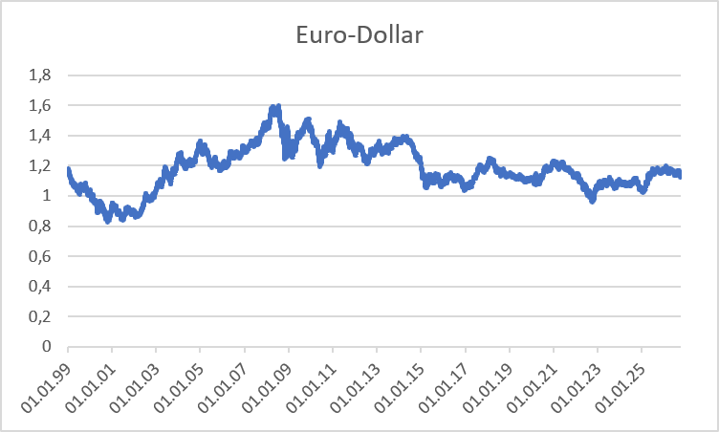
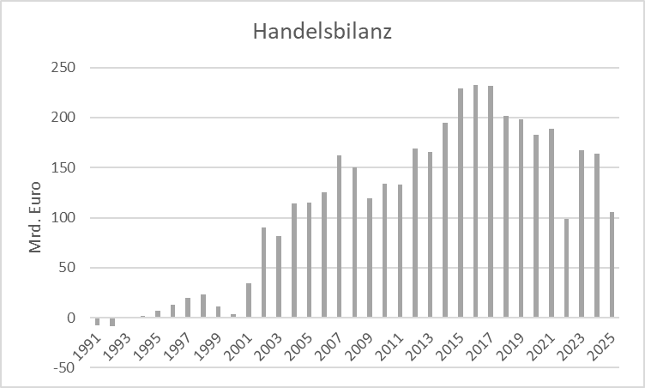
Außenwirtschaftliche Beziehungen Deutschland
Quelle: Bundesbank Euro/Dollar
Quelle: Destatis

Slide 41
Außenwirtschaftliche Verflechtungen: Zahlungsbilanz
Definition:
Die Zahlungsbilanz ist die systematische Aufzeichnung
wirtschaftlicher Vorgänge zwischen Inländern und Ausländern
innerhalb einer Periode (meist ein Jahr)
Die Zahlungsbilanz basiert auf dem Prinzip der
doppelten Buchführung
Achtung:
Die Zahlungsbilanz erfasst mit den innerhalb eines Zeitraums
vollzogenen Transaktionen Stromgrößen und nicht, wie
normalerweise in einer Bilanz, Bestandsgrößen
Notes:
41

Slide 42
Aufbau der Zahlungsbilanz
A. Leistungsbilanz
B. Vermögensübertragungen
C. Kapitalbilanz
D. Restposten
A1. Handelsbilanz
A2. Dienstleistungsbilanz
A3. Erwerbs- und Vermögenseinkommen
A4. Laufende Übertragungen
C1. Direktinvestitionen
C2. Wertpapierverkehr
C3. Kredite
C4. Devisenbilanz
Notes:
42

Slide 43
Weitere kodifizierte wirtschaftspolitische Ziele
Verteilungsziel: Gleichartige Lebensverhältnisse (Art. 72 Satz 2 GG)
Umweltschutz: Erhalt der natürlichen Lebensgrundlagen (Art. 20a GG)
Konsolidierungsziel: Schuldenbremse (Art. 109 Satz 3 GG)

Slide 44
Verteilungsziel
Art. 72 Satz 2 GG
(2) Auf den Gebieten des Artikels 74 Abs. 1 Nr. 4, 7, 11, 13, 15, 19a, 20, 22, 25 und 26 hat der Bund das Gesetzgebungsrecht, wenn und soweit die Herstellung gleichwertiger Lebensverhältnisse im Bundesgebiet oder die Wahrung der Rechts- oder Wirtschaftseinheit im gesamtstaatlichen Interesse eine bundesgesetzliche Regelung erforderlich macht.

Slide 45
Umweltschutz
Art. 20a GG
Der Staat schützt auch in Verantwortung für die künftigen Generationen die natürlichen Lebensgrundlagen und die Tiere im Rahmen der verfassungsmäßigen Ordnung durch die Gesetzgebung und nach Maßgabe von Gesetz und Recht durch die vollziehende Gewalt und die Rechtsprechung.

Slide 46
Konsolidierungsziel
Grundgesetz für die Bundesrepublik Deutschland Art 109
(1) Bund und Länder sind in ihrer Haushaltswirtschaft selbständig und voneinander unabhängig.
(2) Bund und Länder erfüllen gemeinsam die Verpflichtungen der Bundesrepublik Deutschland aus Rechtsakten der Europäischen Gemeinschaft auf Grund des Artikels 104 des Vertrags zur Gründung der Europäischen Gemeinschaft zur Einhaltung der Haushaltsdisziplin und tragen in diesem Rahmen den Erfordernissen des gesamtwirtschaftlichen Gleichgewichts Rechnung.
(3) Die Haushalte von Bund und Ländern sind grundsätzlich ohne Einnahmen aus Krediten auszugleichen. Bund und Länder können Regelungen zur im Auf- und Abschwung symmetrischen Berücksichtigung der Auswirkungen einer von der Normallage abweichenden konjunkturellen Entwicklung sowie eine Ausnahmeregelung für Naturkatastrophen oder außergewöhnliche Notsituationen, die sich der Kontrolle des Staates entziehen und die staatliche Finanzlage erheblich beeinträchtigen, vorsehen. Für die Ausnahmeregelung ist eine entsprechende Tilgungsregelung vorzusehen. Die nähere Ausgestaltung regelt für den Haushalt des Bundes Artikel 115 mit der Maßgabe, dass Satz 1 entsprochen ist, wenn die Einnahmen aus Krediten 0,35 vom Hundert im Verhältnis zum nominalen Bruttoinlandsprodukt nicht überschreiten. Von den zu berücksichtigenden Einnahmen aus Krediten ist der Betrag abzuziehen, um den die Verteidigungsausgaben, die Ausgaben des Bundes für den Zivil- und Bevölkerungsschutz sowie für die Nachrichtendienste, für den Schutz der informationstechnischen Systeme und für die Hilfe für völkerrechtswidrig angegriffene Staaten 1 vom Hundert im Verhältnis zum nominalen Bruttoinlandsprodukt übersteigen. Die Gesamtheit der Länder entspricht Satz 1, wenn die durch sie erzielten Einnahmen aus Krediten 0,35 vom Hundert im Verhältnis zum nominalen Bruttoinlandsprodukt nicht überschreiten. Die Aufteilung der für die Gesamtheit der Länder zulässigen Kreditaufnahme nach Satz 6 auf die einzelnen Länder regelt ein Bundesgesetz mit Zustimmung des Bundesrates. Die nähere Ausgestaltung für die Haushalte der Länder regeln diese im Rahmen ihrer verfassungsrechtlichen Kompetenzen. Bestehende landesrechtliche Regelungen, die hinter der gemäß Satz 7 festgelegten Kreditobergrenze zurückbleiben, treten außer Kraft

Slide 47
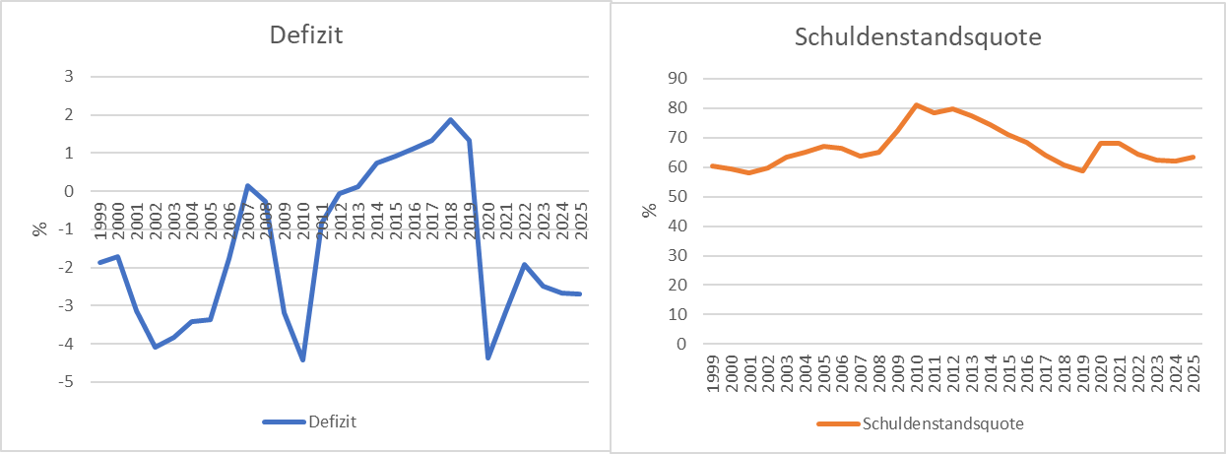
Entwicklung von Defizit und Schulden
Quelle: Destatis, Bundesbank
Defizit: Finanzierungssaldo des Staates in Relation
zum Bruttoinlandsprodukt
Schuldenstandsquote : Schulden des Staates in Relation
zum Bruttoinlandsprodukt

